Slide 1
Minőségügy I.
Integrált Irányítási Rendszer

Slide 2
IIR részei
Integrált Irányítási Rendszer
MIR
KIR
MEBIR
IBIR

Slide 3
MIR
MSZ EN ISO 9000:2005 Minőségirányítási rendszerek. Alapok és szótár.
MSZ EN ISO 9001:2009 Minőségirányítási rendszerek. Követelmények.
KIR
MSZ EN ISO 14001:2005 Környezetközpontú irányítási rendszerek. Követelmények és alkalmazási irányelvek.
MSZ EN ISO 14004:2010 Környezetközpontú irányítási rendszerek. Az elvek, a rendszerek és a megvalósítást segítő módszerek általános irányelvei. (angol)
MEBIR
MSZ ISO/IEC 27001 Informatika. Biztonságtechnika. Az információbiztonság irányítási rendszerei. Követelmények.
MSZ EN ISO 9004:2010 Minőségirányítási rendszerek. A szervezet fenntartható (tartós) sikerének irányítása – minőségirányítási megközelítés.
IBIR
MSZ 28001:2008 A munkahelyi egészségvédelem és biztonság irányítási rendszere. Követelmények.
MSZ 28002:2009 A munkahelyi egészségvédelem és biztonság irányítási rendszere. Útmutató az MSZ 28001:2008 bevezetéséhez.

Slide 4
Minőségirányítási rendszerek
KIR
Környezetközpontú irányítási rendszer
Követelmény szabvány MSZ EN ISO 14001:2005
Azok a szervezetek, akik elkötelezettek:
környezetszennyezés megelőzése
Környezetszennyezés csökkentése
környezetterhelés nyomon követése iránt.

Slide 5
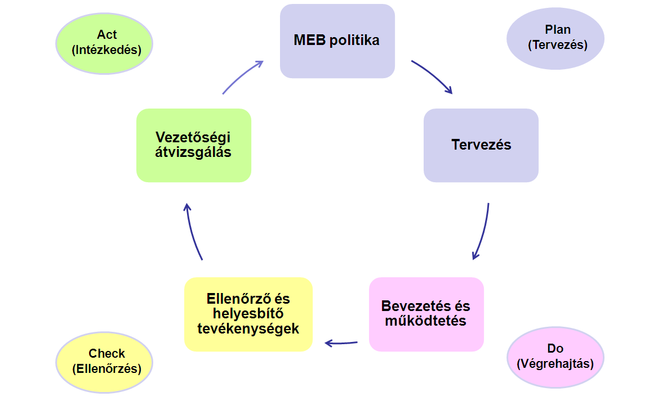
Minőségirányítási rendszerek
MEBIR
Munkahelyi egészségvédelmi és biztonsági irányítási rendszer
Követelmény szabvány MSZ 28001:2008

Slide 6
MSZ 28001:2008 felépítése
A szabvány felépítését tekintve a következő részekből áll:
Köszönetnyilvánítás
Előszó
Bevezetés
1. Alkalmazási terület
2. Rendelkező hivatkozások
3. Szakkifejezések és meghatározásuk
4. A MEBIR követelményei
Mellékletek
Ábrák felsorolása

Slide 7
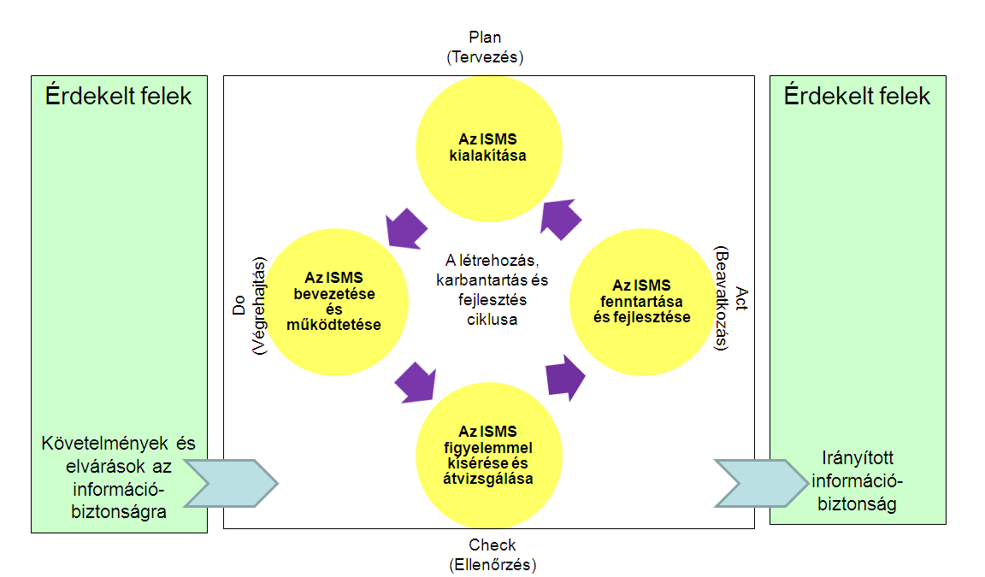
Minőségirányítási rendszerek
IBIR
Információbiztonság irányítási rendszer
Követelmény szabvány MSZ ISO/IEC 27001:2006

Slide 8
Köszönöm a figyelmet!

